Slide 1
Комп’ютерні мережі
ЗБИРАННЯ ДАНИХ. ПЕРЕВІРКА ДОСТОВІРНОСТІ
Йосиф Ривкінд / Тетяна Лисенко
Людмила Чернікова / Віктор Шакотько

Slide 2
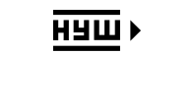
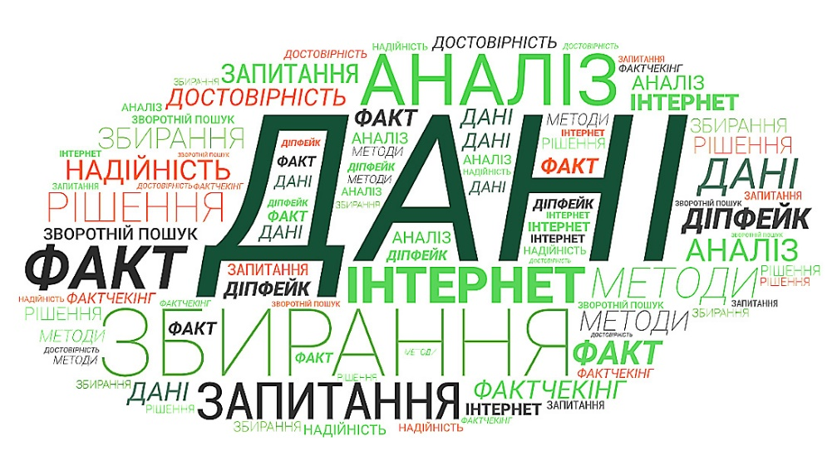
На цьому уроці ми вивчатимемо :
методи збирання даних для проведення досліджень;
особливості перевірки достовірності зібраних даних;
розпізнавання фактів і фейків.
Комп’ютерні мережі / Збирання та аналіз даних

Slide 3
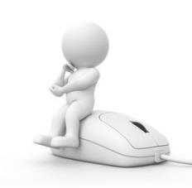
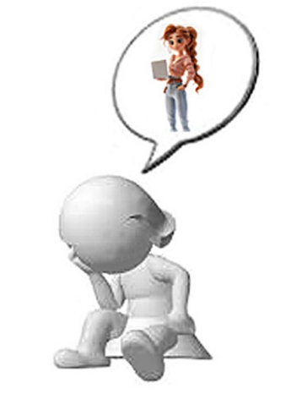
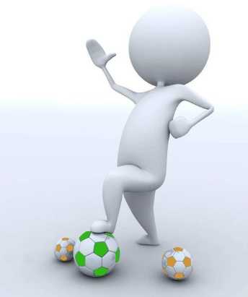
ЗБИРАННЯ ТА АНАЛІЗ ДАНИХ
На які дані ви орієнтуєтесь, коли плануєте купити для себе новий одяг? Як ви отримуєте ці дані?
Які дані вам потрібно врахувати, щоб вирішити, на яку спортивну секцію записатися?
Шукаючи відповіді на подібні запитання, доводиться збирати та аналізувати певні дані
Комп’ютерні мережі / Збирання та аналіз даних

Slide 4
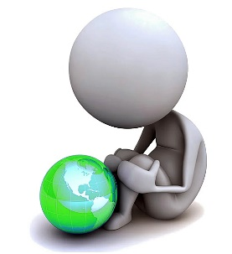
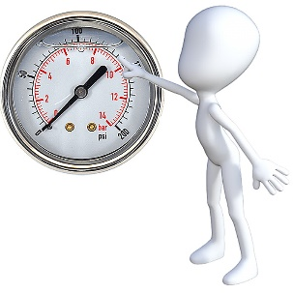
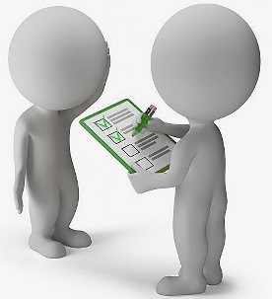
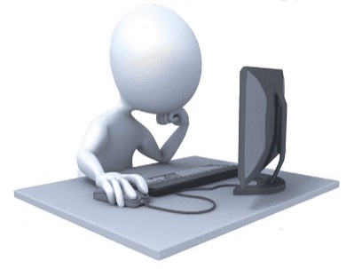
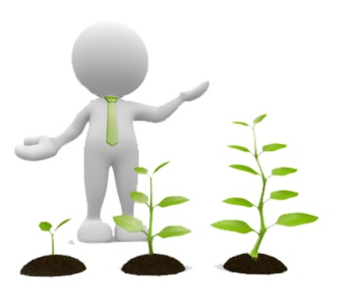
ЗБИРАННЯ ТА АНАЛІЗ ДАНИХ
Методи збирання даних можуть бути різними:
спостереження за навколишнім світом
фіксація даних з датчиків (сенсорів)
пошук потрібних
відомостей в Інтернеті
опитування груп людей
опрацювання друкованих джерел та історичних знахідок
фіксація результатів експериментів
Комп’ютерні мережі / Збирання та аналіз даних

Slide 5
Виберіть відповіді на запитання
Який метод збирання даних використовують квітникарі для визначення тривалості квітіння кактуса?
Опитування
Вимірювання
Спостереження
Пошук в Інтернеті
Комп’ютерні мережі / Збирання та аналіз даних

Slide 6
Виберіть відповіді на запитання
Який метод збирання даних використовують організатори конкурсу дитячих малюнків для визначення переможця на приз глядацьких симпатій?
Опитування
Вимірювання
Спостереження
Пошук в Інтернеті
Комп’ютерні мережі / Збирання та аналіз даних

Slide 7
Виберіть відповіді на запитання
Який метод збирання даних використовують батьки для визначення, з якою швидкістю росте та набирає масу їхня дитина?
Опитування
Вимірювання
Спостереження
Пошук в Інтернеті
Комп’ютерні мережі / Збирання та аналіз даних

Slide 8
Виберіть відповіді на запитання
Який метод збирання даних використовують любителі спорту, щоб дізнатися результати змагань української команди на попередніх олімпіадах?
Опитування
Вимірювання
Спостереження
Пошук в Інтернеті
Комп’ютерні мережі / Збирання та аналіз даних

Slide 9
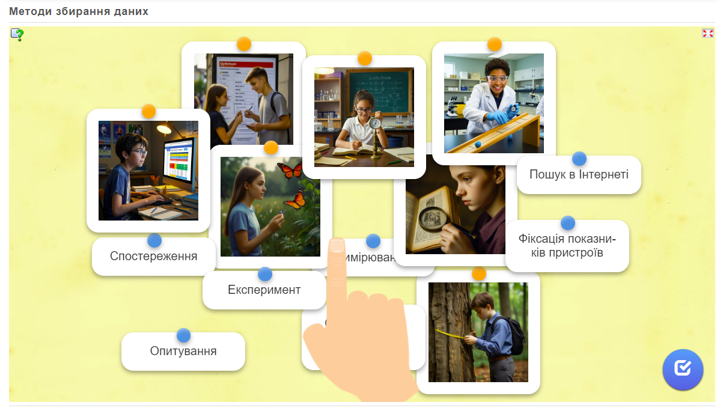
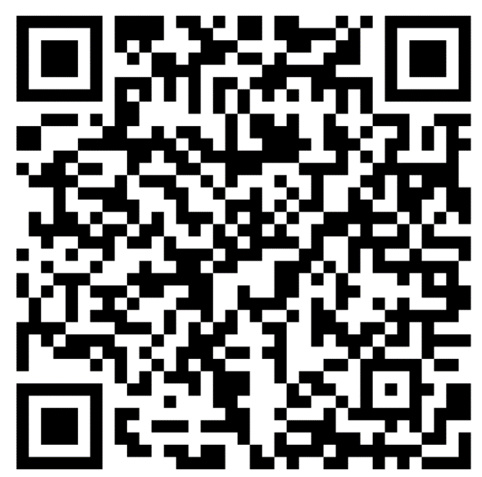
Виконайте вправу в Інтернеті
Установіть відповідність між зображеннями та методами збирання даних, які наведено на цих зображеннях.
https://learningapps.org/watch?v=pb1qk9no524
Вправа «Методи збирання даних»
Комп’ютерні мережі / Збирання та аналіз даних

Slide 10
ЗБИРАННЯ ТА АНАЛІЗ ДАНИХ
Зібрані дані використовують для формулювання висновків та ухвалення на їх основі рішень щодо подальших дій. Правильність висновків суттєво залежить від якості та обсягу зібраних даних.
Для прийняття надійних рішень важливо вибирати правильні методи, інструменти та джерела збирання даних і здійснювати перевірку достовірності зібраних даних.
Комп’ютерні мережі / Збирання та аналіз даних

Slide 11
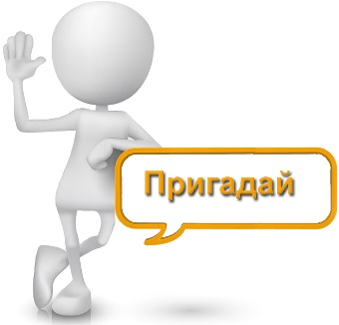
ПЕРЕВІРКА ДОСТОВІРНОСТІ ДАНИХ.
ФАКТИ ТА ФЕЙКИ
Пригадай
● Що таке факт? Що таке фейк?
● Як перевірити надійність медіатексту?
● Як виконати пошук за зображенням у пошуковій системі Google?
Комп’ютерні мережі / Перевірка достовірності даних. Факти та фейки
Notes:
ЛА. В заголовку розбити на два рядка після крапки

Slide 12
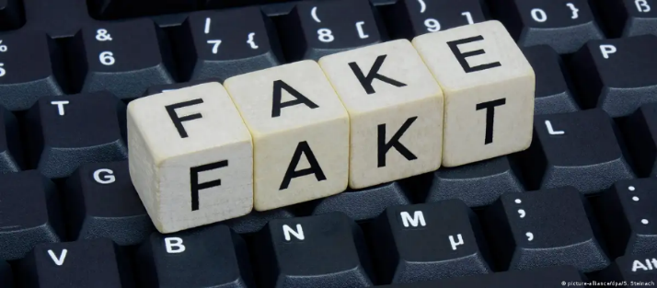
ПЕРЕВІРКА ДОСТОВІРНОСТІ ДАНИХ.
ФАКТИ ТА ФЕЙКИ
Збираючи дані, потрібно вміти розпізнавати фейки та відрізняти їх від фактів.
Факт – подія, яка відбулася в дійсності, певним чином зафіксована й істинність якої може бути перевірена, чи не викликає сумніву.
Фейк (англ. fake – підробка) – неправдиві відомості, які розповсюджують між людьми, у тому числі розміщують в Інтернеті.
Перевірка достовірності відомостей отримала назву фактчекінг (англ. fact checking – перевірка фактів).
Комп’ютерні мережі / Перевірка достовірності даних. Факти та фейки

Slide 13
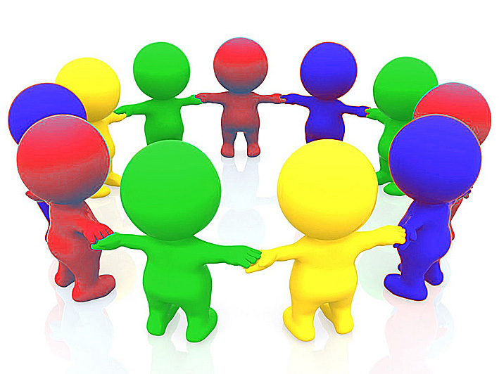
ПЕРЕВІРКА ДОСТОВІРНОСТІ ДАНИХ.
ФАКТИ ТА ФЕЙКИ
Дані можуть бути недостовірними, якщо вони застарілі.
Населення планети Земля складає 8 176 706 372 особи.
За даними сайту WORLDOMETER станом на 15.09.2024 р.
Комп’ютерні мережі / Перевірка достовірності даних. Факти та фейки

Slide 14
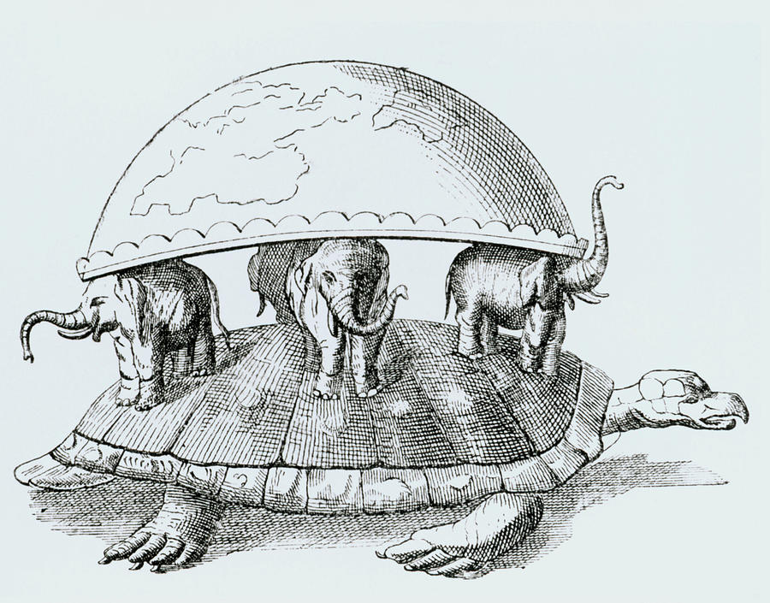
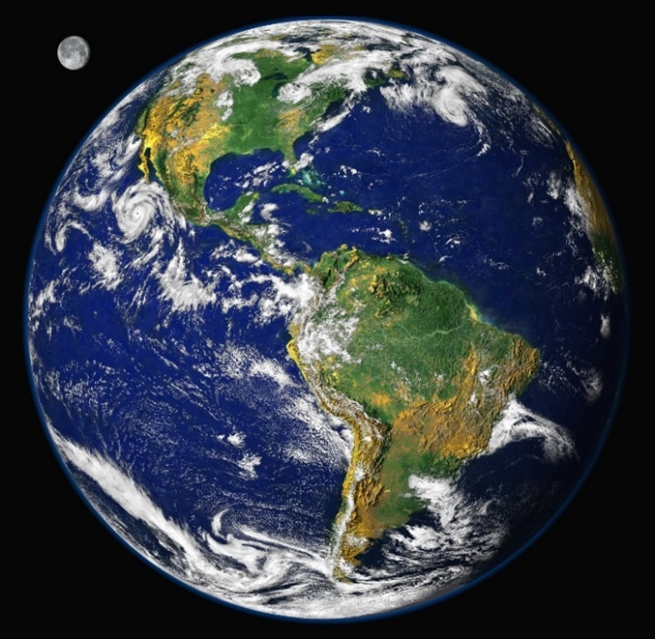
ПЕРЕВІРКА ДОСТОВІРНОСТІ ДАНИХ.
ФАКТИ ТА ФЕЙКИ
Дані можуть бути недостовірними, якщо вони не відповідають сучасним науковим поглядам.
Форма Землі згідно з віруваннями індуїзму.
Фото Землі з космосу згідно з даними NASA.
Комп’ютерні мережі / Перевірка достовірності даних. Факти та фейки

Slide 15
ПЕРЕВІРКА ДОСТОВІРНОСТІ ДАНИХ.
ФАКТИ ТА ФЕЙКИ
Дані можуть бути недостовірними, якщо вони неповні.
Адреса отримувача:
м. Київ, Петренку Івану Степановичу
Адреса отримувача:
вул. Перемоги, буд. 1, с. Щасливе, Чугуївський район, Харківська область, 63505, Дмитренко Ірині Петрівні
Комп’ютерні мережі / Перевірка достовірності даних. Факти та фейки

Slide 16
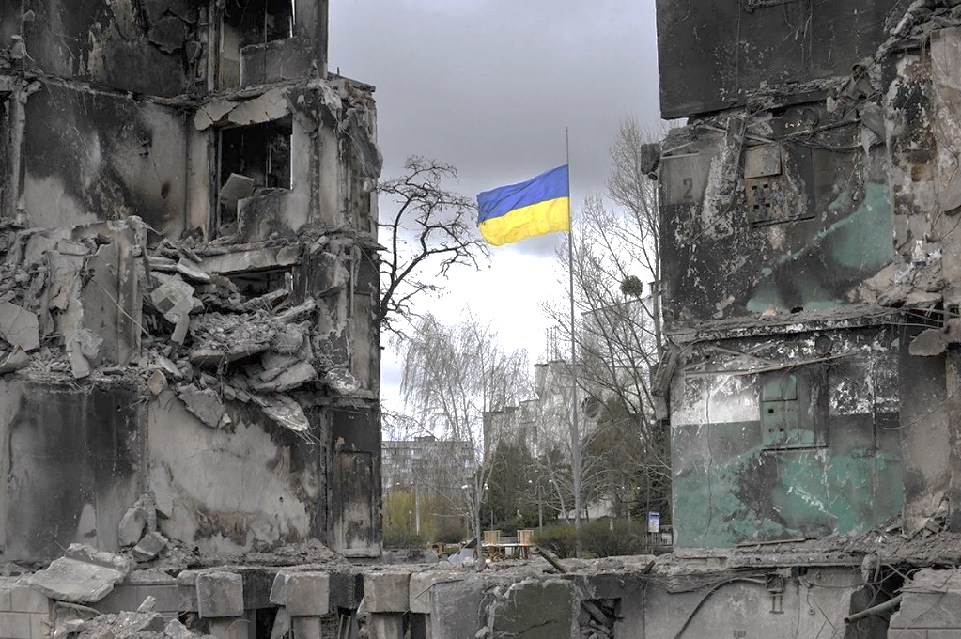
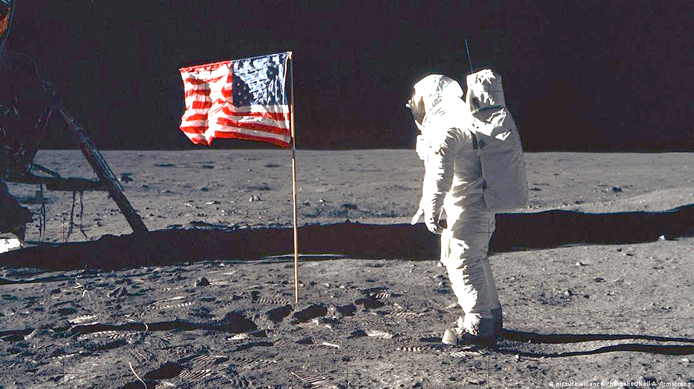
ПЕРЕВІРКА ДОСТОВІРНОСТІ ДАНИХ.
ФАКТИ ТА ФЕЙКИ
Дані можуть бути недостовірними, якщо вони неправдиві:
Американці не висаджувалися на Місяць у 1969 році.
Росія не нападала на Україну.
Комп’ютерні мережі / Перевірка достовірності даних. Факти та фейки

Slide 17
ПЕРЕВІРКА ДОСТОВІРНОСТІ ДАНИХ.
ФАКТИ ТА ФЕЙКИ
Щоб переконатися в достовірності відомостей, знайдених в Інтернеті:
перевіряйте знайдені відомості щонайменше у трьох різних джерелах;
аналізуйте, з якого джерела отримано відомості. Якщо матеріали ви отримали із сайту офіційної організації – цим даним зазвичай можна довіряти;
з’ясовуйте, чи наведено відомості про автора знайдених вами матеріалів і чи є він фахівцем з питання, яке ви вивчаєте;
перевіряйте дату публікації або останнього оновлення матеріалів на сайті. Можливо, відомості, які ви знайшли, уже застарілі.
Комп’ютерні мережі / Перевірка достовірності даних. Факти та фейки

Slide 18
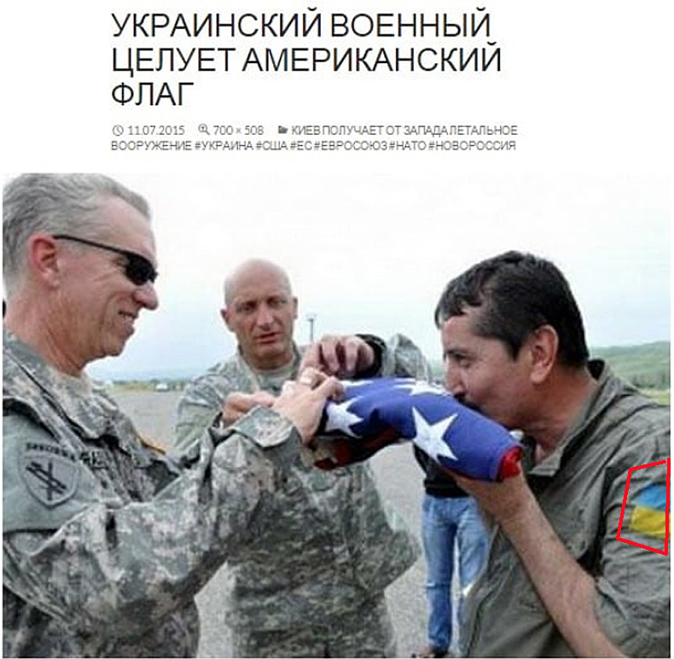
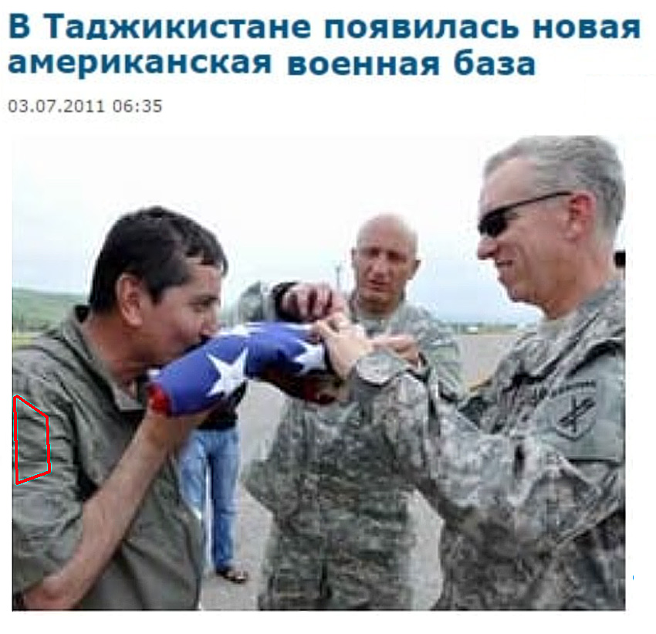
ПЕРЕВІРКА ДОСТОВІРНОСТІ ДАНИХ.
ФАКТИ ТА ФЕЙКИ
Іноді зображення не відповідають часу або місцю події, про яку йдеться в повідомленні поруч із зображенням. Такі недостовірні зображення називають фотофейками.
FAKE
FAKT
Комп’ютерні мережі / Перевірка достовірності даних. Факти та фейки

Slide 19
ПЕРЕВІРКА ДОСТОВІРНОСТІ ДАНИХ. ЗВОРОТНИЙ ПОШУК
Пошук першоджерел, з яких утворено фотофейк, називають зворотним пошуком. Виконати зворотний пошук можна різними способами, наприклад:
виконати пошук за зображенням у пошуковій системі Google сумнівного зображення;
вибрати команду Пошук зображення через Google у контекстному меню сумнівного зображення на вебсторінці з повідомленням;
здійснити пошук за зображенням з використанням спеціалізованих вебресурсів, наприклад TinEye (tineye.com) або Photo Sherlock (photosherlock.com).
Комп’ютерні мережі / Перевірка достовірності даних. Факти та фейки

Slide 20
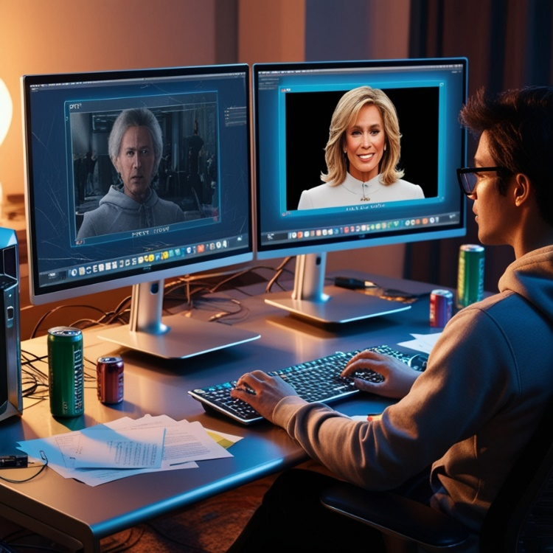
ПЕРЕВІРКА ДОСТОВІРНОСТІ ДАНИХ. ДІПФЕЙК
Діпфейки (англ. deepfake – підроблене відео) – це фальшиві відео, створені з використанням штучного інтелекту. У них на справжнє відео накладають інше відео або зображення для отримання недостовірного сюжету.
Назва діпфейк – від поєднання термінів deep learning (англ. deep learning – глибинне навчання, назва алгоритму штучного інтелекту) та fake (англ. fake – підробка).
Розпізнати такі підробки складно, для цього потрібен аналіз фахівців.
Приклад використання і розпізнавання діпфейків.
Комп’ютерні мережі / Перевірка достовірності даних. Факти та фейки

Slide 21
Виконайте завдання
Виберіть з наведених ознак ті, які можуть свідчити про необхідність перевірки достовірності даних, знайдених в Інтернеті.
Розміщені в мережі кілька років тому
Містяться на англомовному сайті
Відрізняються від відомостей зі шкільного підручника
Не названо автора/авторку, який/яка публікує дані
Стосуються події, яка відбулася тиждень тому
Супроводжуються фотографіями низької якості
Комп’ютерні мережі / Перевірка достовірності даних. Факти та фейки

Slide 22
Виконайте завдання
Виберіть назву описаного поняття та назву відповідного способу перевірки достовірності.
Діпфейк
Зворотний пошук
Неправдиві відомості, які розповсюджують між людьми, у тому числі розміщують в Інтернеті.
Фейк
Аналіз фахівцями
Фотофейк
Фактчекінг
Комп’ютерні мережі / Перевірка достовірності даних. Факти та фейки

Slide 23
Виконайте завдання
Виберіть назву описаного поняття та назву відповідного способу перевірки достовірності.
Діпфейк
Зворотний пошук
Підроблені зображення, до яких з використанням графічного редактора додано неіснуючі об’єкти або видозмінено існуючі.
Фейк
Аналіз фахівцями
Фотофейк
Фактчекінг
Комп’ютерні мережі / Перевірка достовірності даних. Факти та фейки

Slide 24
Виконайте завдання
Виберіть назву описаного поняття та назву відповідного способу перевірки достовірності.
Діпфейк
Зворотний пошук
Недостовірні, неправдиві відео, у тому числі створені з використанням штучного інтелекту.
Фейк
Аналіз фахівцями
Фотофейк
Фактчекінг
Комп’ютерні мережі / Перевірка достовірності даних. Факти та фейки

Slide 25
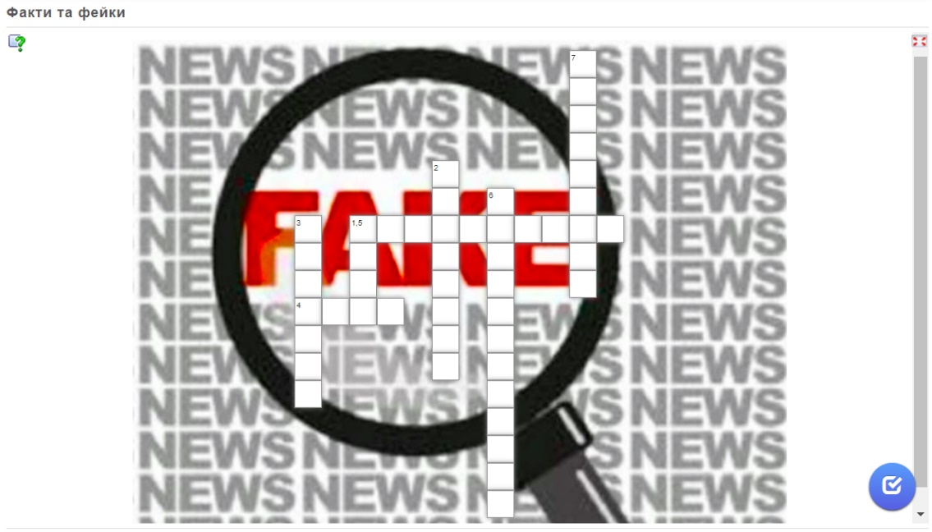
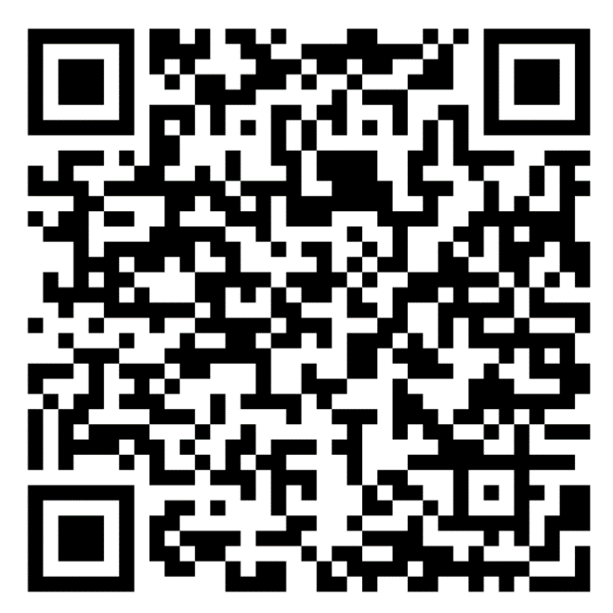
Виконайте вправу в Інтернеті
Розгадайте кросворд.
https://learningapps.org/watch?v=pytctqk8j24
Вправа «Факти та фейки»
Комп’ютерні мережі / Перевірка достовірності даних. Факти та фейки

Slide 26
Успіхів вам
у навчанні!
Йосиф Ривкінд / Тетяна Лисенко / Людмила Чернікова / Віктор Шакотько

